Slide 1
Μούχρωμα
Τρίτη Περίοδος (1669-1830)

Slide 2
Βιογραφία του Λορέντζου Μαβίλη
O Λορέντζος Μαβίλης γεννήθηκε στις 6 Σεπτεμβρίου 1860 στην Ιθάκη
Το 1878 γράφτηκε στην φιλοσοφική σχολή του Πανεπιστημίου Αθηνών την οποία εγκατέλειψε μετά ένα χρόνο για να σπουδάσει στην Γερμανία φιλολογία και κυρίως γλωσσολογία και φιλοσοφία
Το 1890 στις 16 Ιουνίου αναγορεύτηκε διδάκτωρ της φιλοσοφίας του Πανεπιστημίου του Έρλαγκεν της Βαυαρίας.
Το 1910 εξελέγη βουλευτής του κόμματος των Φιλελευθέρων του Ελευθερίου Βενιζέλου στην αναθεωρητική Βουλή.

Slide 3
1896: Ο Μαβίλης συμμετείχε στην επανάσταση της Κρήτης, πολεμώντας μαζί με τους αντάρτες στα κρητικά βουνά.
1897: Κατά τον ελληνοτουρκικό πόλεμο, ο Μαβίλης συγκέντρωσε εβδομήντα Κερκυραίους εθελοντές και πήγαν να πολεμήσουν στην Ήπειρο, όπου και τραυματίστηκε στο χέρι. Τα έξοδα της εκστρατείας των εθελοντών αυτών τα κάλυπτε ο ίδιος.
Στον Βαλκανικό πόλεμο του 1912 ο Μαβίλης παρά τα 53 του χρόνια κατετάγη εθελοντής λοχαγός των Γαριφαλιών Ερυθροχιτώνων .
Ο Μαβίλης πέθανε στις 28 Νοεμβρίου 1912 ενώ πολεμούσε εναντίον των Τούρκων στο χωριό Δρίσκος , έξω από τα Γιάννενα.

Slide 4
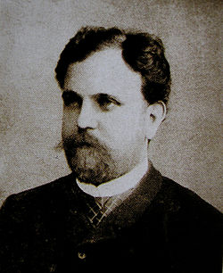
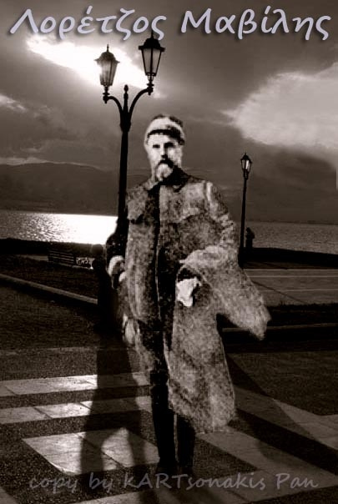
Μούχρωμα
Φυσάει τ’ αεράκι μ’ ανάλαφρη φόρα και τες τριανταφυλλιές αργά σαλέβει· στες καρδιές και στην πλάση βασιλέβει Ρόδινο σούρουπο, ώρα μυροφόρα, 5 Χρυσή θυμητικών ονείρων ώρα που η ψυχή τη γαλήνη προμαντέβει, την αιώνια γαλήνη, και αγναντέβει σα για στερνή φορά κάθε της γνώρα αξέχαστη· ξανθές κρινοτραχήλες 10 αγάπες, γαλανά βασιλεμένα μάτια ογρά και φιλιά και ανατριχίλες και δάκρυα· πλάνα δώρα ζηλεμένα της ζήσης που αχνοσβυέται και τελειώνει 15 σαν το θαμπό γιουλί που ολοένα λυώνει.

Slide 5
Το νόημα του ποιήματος
Ο ποιητής παρουσιάζει το ποιήμα του με κυριολεκτικό τρόπο χρησιμοποιώτας μια εικόνα της φύσης.
Παριστάνετε να αγναντεύει, να ξαναθυμάται δηλαδή όλα όσα έζησε σαν να’ ναι η τελευταία φορά που ζεί κάτι.
Ξανθές ωραίες, αγαπημένες γυναίκες με γαλανά μάτια, άσπρους λαιμούς σαν τα κρίνα, δακρυσμένα μάτια, φιλιά και ανατριχίλες.

Slide 6
Ο ποιητής καταλήγει στο συμπέρασμα πως όλες οι προηγούμενες εμπειρίες του δεν ήταν παρά << δώρα ζηλεμένα της >> και κάνουν τον άνθρωπο να πιστεύει πως θα υπάρχουν για πάντα και η ζωή του θα’ ναι πάντα τόσο ωραία. Η ζωή περνάει και τελειώνει γρήγορα σαν το θαμπό γυαλί που ολοένα λιώνει και ο θάνατος. (Η μετάβαση δηλαδή του ανθρώπου στην κατάσταση της αιώνιας γαλήνης παραμονεύει).

Slide 7
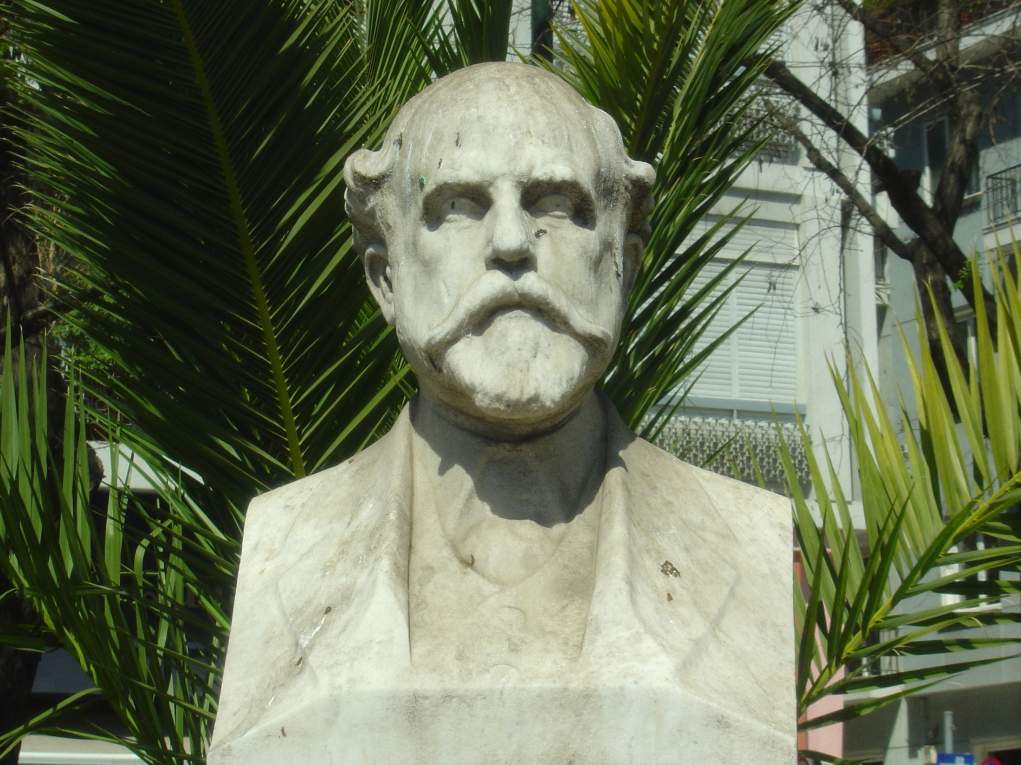

Slide 8
Χαρακτηριστικά του ποιήματος
Ο στίχος: Eίναι ενδεκασύλλαβος με ιαμβικό μέτρο και η ομοιοκαταληξία είναι παροξύτονη και σταυρωτή. (π.χ. φόρα-μυροφόρα , σαλεύει-βασιλεύει).
Εικόνες: Με αυτές ο ποιητής καταφέρνει να αποτυπώσει την εμπειρία αλλά και της απόψεις του για τι ζωή. (φυσάει τ' αεράκι με ανάλαφρη φορά).
Γλώσσα: Ο λόγος είναι καλά δεμένος , ώστε το ποίημα μπορεί να χαρακτηριστεί ως ένα από τα καλύτερα σονέτα της ελληνικής λογοτεχνικής παραγωγής.

Slide 9
Ρομαντισμός και Κοινά Χαρακτηριστικά
Το λογοτεχνικό κίνημα που εξαπλώθηκε στην Ευρώπη το πρώτο ήμισυ του 19 αιώνα , με επίκεντρο την Γερμανία , την Αγγλία και τη Γαλλία.
Οι ρομαντικοί συγγραφείς αντιτάχθηκαν στο κλασικό ιδεώδες της τέλειας ορθολογικής μίμησης της πραγματικότητας , αντιπροτείνοντας την έκφραση των εσωτερικών συναισθημάτων μέσω: • της ευαισθησίας • της ατομικής προοπτικής του κόσμου • και της δημιουργικής φαντασίας

Slide 10
Το 1817 ο Κόουλριτζ όρισε την ποίηση ως προϊόν «εκείνης της συνθετικής και μαγικής δύναμης, στην οποία έχουμε αποκλειστικά επιφυλάξει το όνομα της φαντασίας>>, παρέχοντας το στίγμα της λογοτεχνικής παραγωγής στα συμφραζόμενα του ρομαντικού κινήματος.
Μέσα σ’ αυτά τα πλαίσια, ο ρομαντικός λυρισμός αναδεικνύει ήρωες ανήσυχους και μελαγχολικούς, πλημμυρισμένους από το αίσθημα της απελπισίας, από το αίσθημα του μοιραίου και του ανολοκλήρωτου, που πολλές φορές μετατρέπεται σε θανατολαγνεία.

Slide 11
Σε αντιστοιχία, οι ρομαντικοί ποιητές εκτιμούν την ακεραιότητα, την ειλικρίνεια και την αφοσίωση σε κάποιο ιδεώδες για το οποίο αξίζει κανείς να θυσιάσει τα πάντα, ακόμα και τον ίδιο του τον εαυτό.
Κοινό χαρακτηριστικό των ρομαντικών συγγραφέων είναι επίσης η νοσταλγία ενός ανεπιτήδευτου παρελθόντος, που αφενός οδηγεί στο ενδιαφέρον για την παραδοσιακή αγροτική κοινωνία.
Οι συγγραφείς του ρομαντικού κινήματος συχνά αντλούν τα θέματά τους από τις λαϊκές παραδόσεις, την εθνική ιστορία και τους μεσαιωνικούς θρύλους

Slide 12
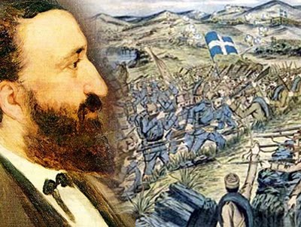
Επτανησιακή σχολή
Με τον όρο επτανησιακή σχολή εννοούμε τη λογοτεχνική παραγωγή των Ιονίων νήσων από τις τελευταίες δεκαετίας του 18ου αι. έως το τέλος του 19ου αι.
Ο όρος επτανησιακή σχολή εισήχθη από τον Ροΐδη και τον Ασώπιο στο 2ο μισό του 19ου αιώνα
Το πρώτο ελληνικό γυναικείο πεζογράφημα ήταν της Ελισάβετ Μουτζάν-Μαρτινέγκου το 1831.

Slide 13
Ελάσσονες θεωρούνται ποιητές όπως ο Ιωάννης Πετριτσόπουλος, ο Μελισσηνός , ο Π. Πανάς , ανάμεσά τους διακρίνονται οι Λορέντζος Μαβίλης με τα αριστοτεχνικά σονέτα του ο Σπαταλάς κι ο Μαρίνος Σγούρος.
Στον αντίποδα της πεζογραφικής παραγωγής βρίσκεται η παραγωγή κριτικών δοκιμίων όπως ο Διάλογος του Σολωμού , Πολυλά , Καλοσγούρου.
Εκπρόσωποι τέλος της θεατρικής παραγωγής για την ίδια περίοδο στην επτανησιακή σχολή είναι οι θεατρικοί συγγραφείς Ρούσμελης , ο Γουζέλης και ο Ζαμπέλιος.

Slide 14
